Slide 1
REAKSI REDOKS-1
By. Rahel kemit, S.Si

Slide 4
Jadi reaksi redoks di bagi dalam 2 reaksi yang terjadi secara bersamaan(sekaligus) yaitu:
Reaksi reduksi
Ada 3 pengertian dari reaksi reduksi, yaitu :
* Penangkapan elektron
* Pelepasan oksigen atau atom O
* Penurunan bilangan oksidasi
2. Reaksi oksidasi
Reaksi oksidasi adalah kebalikan dari reaksi reduksi, ada 3 pengertian ataupun yang mendasari reaksi reduksi, yaitu :
Pelepasan elektron
Penangkapan oksigen atau atom O
Kenaikan bilangan oksidasi

Slide 6
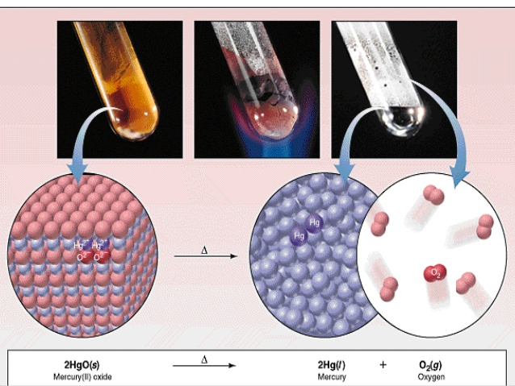

Slide 10
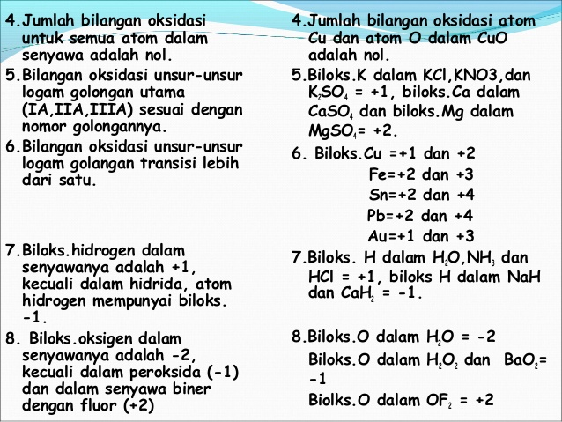

Slide 12
Jawab :
Cl dalam KClO₄ → +1 + Cl + 4 (-2) = 0
Cl – 7 = 0
Maka biloks Cl = +7
2. Cr dalam Cr₂O₇⁻² → 2Cr + 7(-2) = -2
2Cr -14 = -2
2 Cr = +12
Maka biloks Cr = +6
3. P dalam PO₄⁻³ → P + 4(-2) = -3
P – 8 = -3
Maka biloks P = +5

Slide 13
4. Tentukan bilangan oksidasi Mn dalam :
Mn
Mn²⁺
MnO
MnO₂
e. MnO₃

Slide 14
Mn = 0
Mn²⁺ = +2
MnO → Mn + (-2) = 0
Maka biloks Mn = +2
MnO₂ → Mn + 2 (-2) = 0
Mn – 4 = 0
Maka biloks Mn = +4
e. MnO₃ → Mn + 3 (-2) = 0
Mn – 6 = 0
Maka biloks Mn = + 6

Slide 15
f. MnO₄⁻
g. Mn₂O₃
h. KMnO₄

Slide 16
f. MnO₄⁻ → Mn + 4(-2) = -1
Mn – 8 = -1
Maka biloks Mn = +7
g. Mn₂O₃ → 2Mn + 3(-2) = 0
2Mn -6 = 0
2Mn = +6
Maka biloks Mn = +6/2 = +3
h. KMnO₄ → +1 + Mn + 4(-2) = 0
Mn -7 = 0
Maka biloks Mn = +7

Slide 17
5. Tentukan bilangan oksidasi S dalam :
S
SO₂
SO₃
S²⁻
H₂SO₄

Slide 18
Jawaban :
S = 0
SO₂ → S + 2(-2) = 0
S + (-4) = 0
Maka biloks S = +4
SO₃ → S + 3 (-2) = 0
S + (-6) = 0
Maka biloks S = +6
S²⁻ = -2
H₂SO₄ → 2(+1) + S + 4(-2) =0
2 + S -8 = 0, maka biloks S =+6

Slide 19
6. Tentukan bilangan oksidasi Cr dalam K₂CrO₄
7. Tentukan bilangan oksidasi S dalam H₂S
8. Tentukan bilangan oksidasi S dalam H₂SO₄
9.Tentukan bilangan oksidasi S dalam SO₄²⁻

Slide 20
Jawab :
Biloks Cr dalam K₂CrO₄
*K₂CrO₄ → 2(+1) + Cr + 4(-2) = 0
-6 + Cr = 0
Maka biloks Cr = +6
*Biloks S dalam H₂S
H₂S → 2(+2) + S = O
+4 + S = 0
Maka biloks S = -4
Biloks S dalam H₂SO₄
H₂SO₄ → 2(+1) + S + 4(-2) = 0
+2 + S -8 = 0
+6 + S = 0
Maka biloks S = -6
*Biloks S dalam SO₄ ²⁻
SO₄ ²⁻ → S + 4(-2) = -2
S + (-8) = -2
Maka biloks S = +6
Gampang kan nak??...

Slide 21
Tetap semangat ya nak……cayooo
SEKIAN DAN TERIMAKASIH

